Slide 1
Règlement Déforestation de l’UE (RDUE)
Date

Slide 2
Le RDUE c’est quoi ?
Nouvelle réglementation de l’Union Européenne relative à la mise à disposition sur le marché de l’Union et à l’exportation hors de l’UE de produits associés à la déforestation et à la dégradation des forêts.
RBUE : Règlement Bois de l’Union Européenne
RDUE : Règlement Déforestation de l’Union Européenne
Applicable en janvier 2025 (juin 2025 pour les PME)

Slide 3
Le RDUE : Qu’est-ce qui change
Nouveaux rôles : Grand commerçant et Opérateur aval (transformateur)
Obligations :
Mettre en place un système de diligence raisonnée
Soumettre une déclaration de diligence raisonnée
Responsabilité :
Responsabilité juridique
SDR
DDR

Slide 4
Définitions principales
Les bois et produits dérivés commercialisés ou mis à disposition sur le marché UE doivent être : Zéro déforestation à partir du 1er janvier 2021
« Déforestation » = conversion d'une forêt à des fins agricoles
Forêt
Terre agricole
« Dégradation des forêts » = conversion de forêts primaires ou naturellement régénérée en plantation, en forêts plantées ou en autres terres boisées.
Forêt naturelle/primaire
Plantation

Slide 5
Obligations principales
Les bois et produits dérivés commercialisés ou mis à disposition sur le marché UE doivent être : Légaux selon la réglementation locale
Droits d’utilisation des terres
Droits des tiers
Protection de l’environnement
Droits du travail
Gestion et exploitation des forêts
Principe du CLIP (Consentement libre, informé et préalable)
Fiscalité, commerce et douane et dispositions anticorruption
Droits de l’homme protégés par le droit international

Slide 6
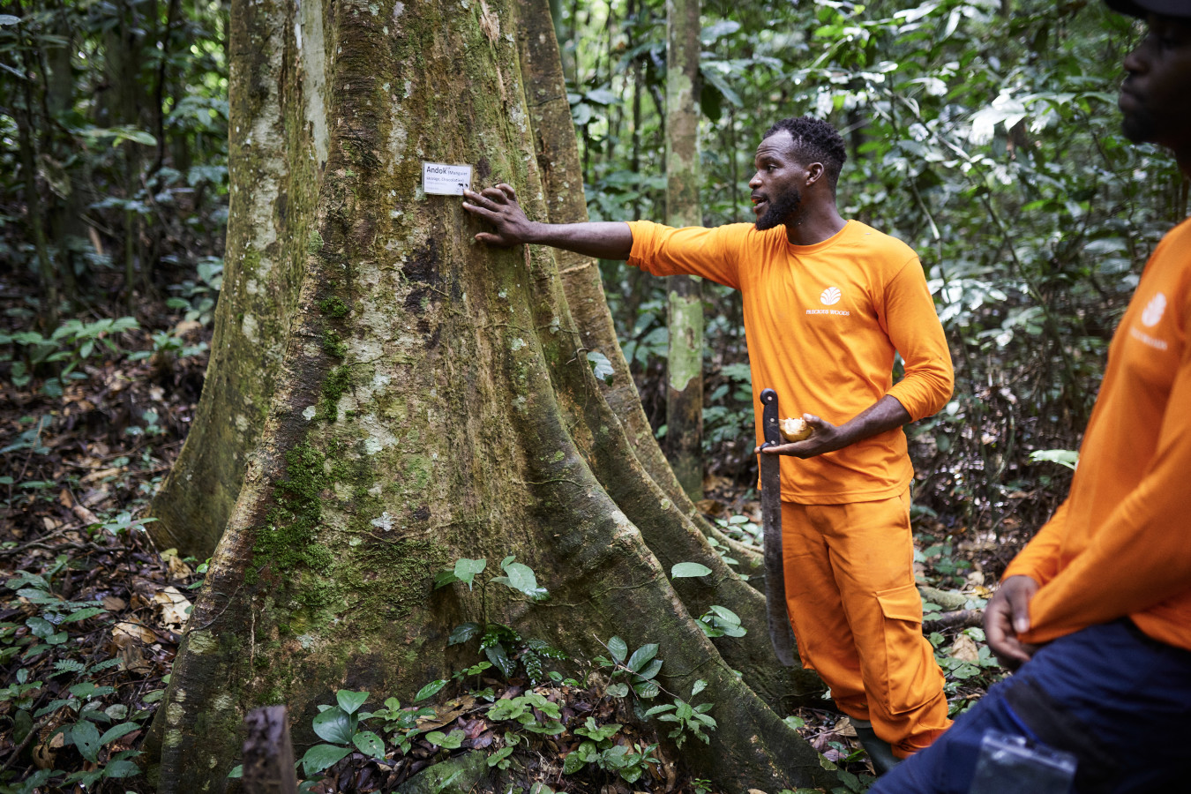
Obligations principales
Les bois et produits dérivés commercialisés ou mis à disposition sur le marché UE doivent être : traçables
Dans le cadre de la Diligence Raisonnée, les opérateurs doivent recueillir :
les informations de géolocalisation de toutes les parcelles où ont été exploités les bois des produits concernés
ainsi que la date/période de production.
La géolocalisation correspond aux coordonnées GPS :
de la parcelle de production (parcelle < 4ha),
ou du périmètre de la parcelle (utilisation de polygone).
≠ traçabilité réelle

Slide 7
Obligations principales
Les bois et produits dérivés commercialisés ou mis à disposition sur le marché UE doivent être couverts par une déclaration de diligence raisonnée
La déclaration de diligence raisonnée contient les informations suivantes (annexe 2) :
Coordonnées opérateur
Description du produit (nom, quantité, etc)
Pays de production et données de géolocalisation
Référence de la déclaration de DR précédent (le cas échéant)
Mention certifiant avoir menée une diligence raisonnée
DÉCLARATION DR
Pas de saisie des données et informations collectées dans le SDR

Slide 8
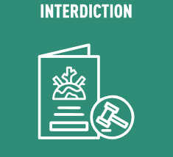
Mise en œuvre par la CE
Evaluations de risque pays (UE et pays tiers) :
Risque faible
Risque standard
Risque élevé
Mise en œuvre retardée : tous les pays en risque standard en 2025 !!
Système d’information :
→ Déc 23-Janv 24 : Test du système : nombreux retours
→ Mai : test API
FAQ et guides d’orientation :
→ FAQ : dernière version en décembre 2023
→ Guide : un draft pour le Bois

Slide 9
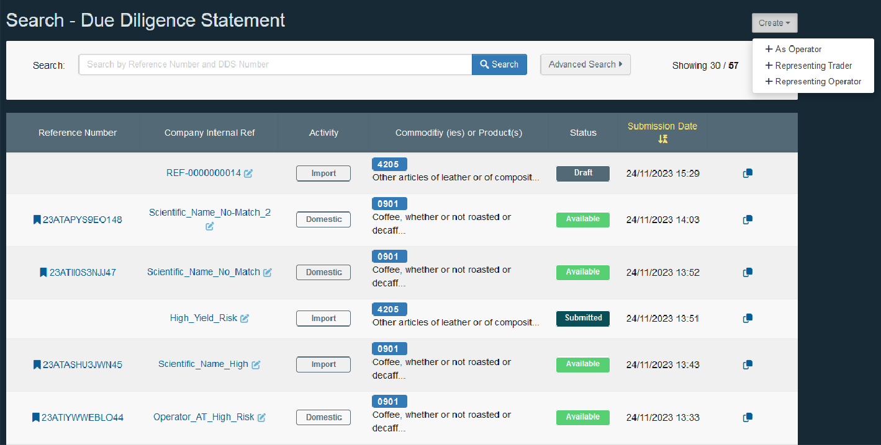
Système d’information

Slide 10
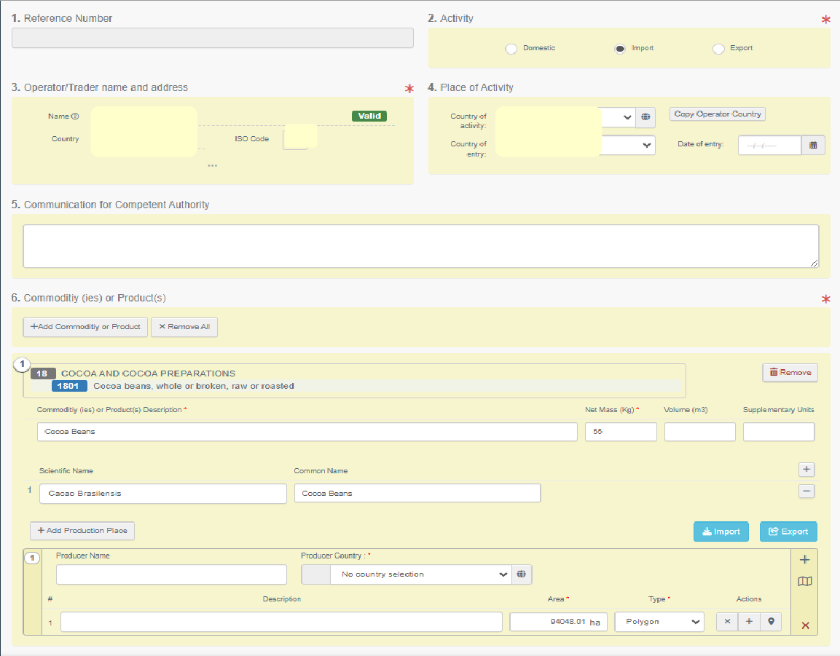
Système d’information

Slide 11
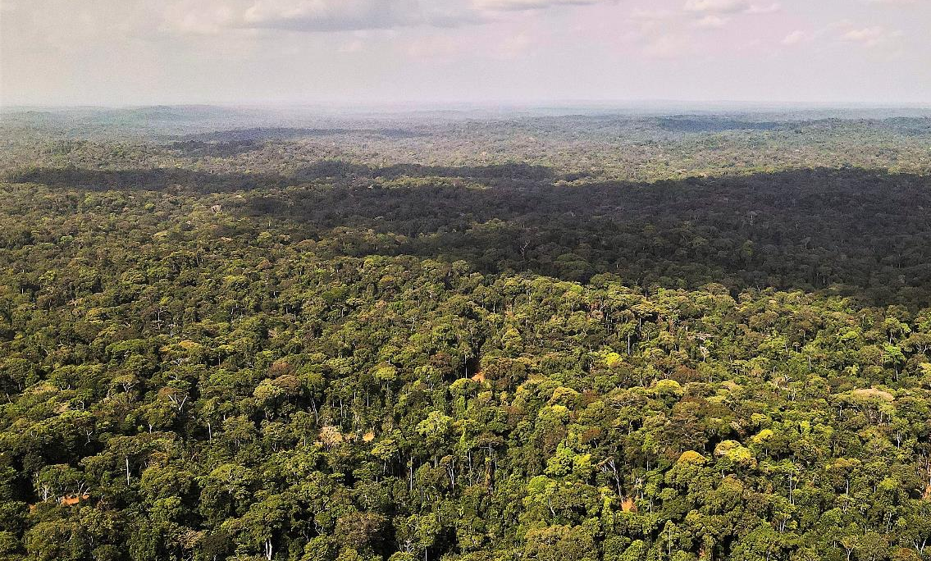
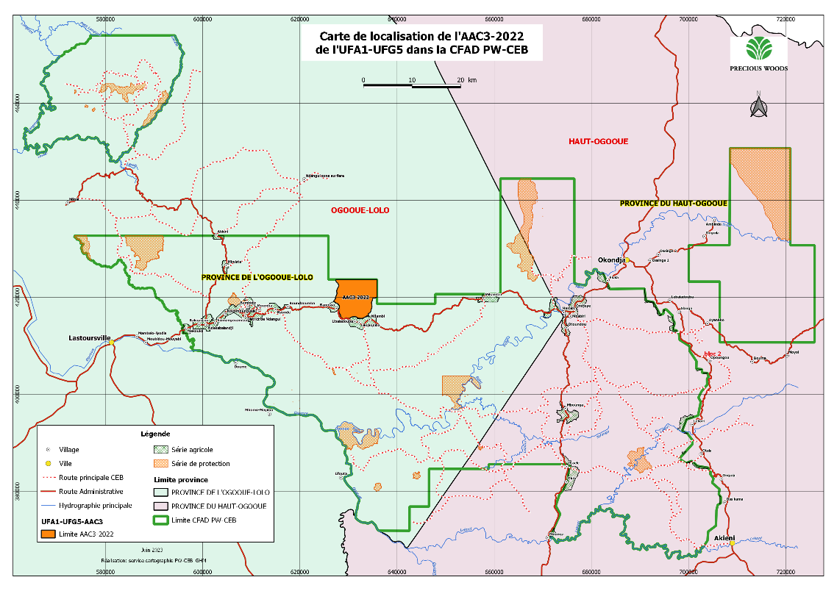
RDUE et bois tropicaux certifiés
La réponse au zero déforestation : la gestion durable des forêts
1 à 3 pieds par ha, certification
La réponse à la géolocalisation: traçabilité maitrisée à la souche
Logiciel, SIG, certification
La réponse à la légalité : la certification
1 à 3 pieds par ha

Slide 12
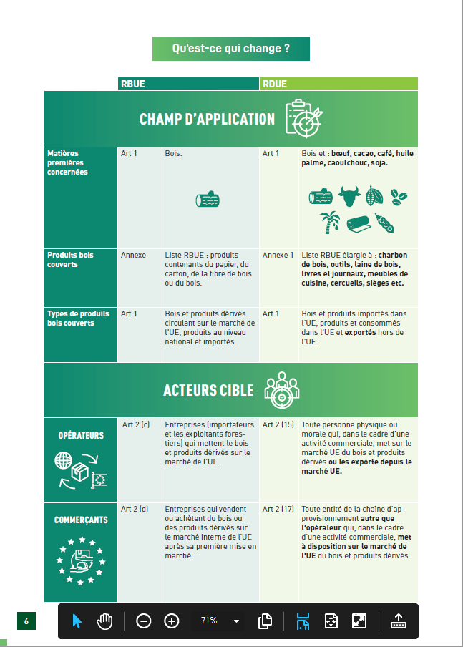
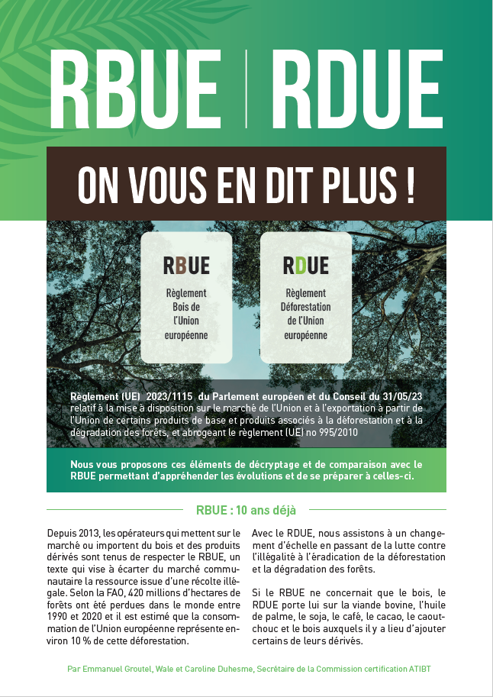
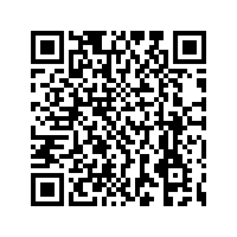
Brochure RBUE/RDUE

Slide 13
Merci
caroline.duhesme@atibt.org
Pictures credits: IMAGEO

Slide 14
Le RDUE
- Sources d’informations, certifications, plateformes

Slide 15
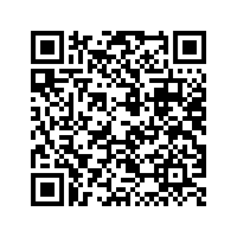
Règlement Déforestation de l’Union Européenne
Sources d’information RDUE
FAQ de la CE

Slide 16
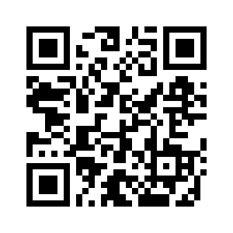
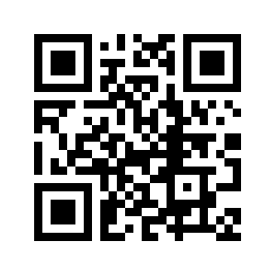
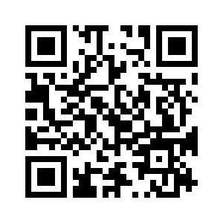
Plateformes d’information
https://www.timbertradeportal.com/fr
https://www.woodrisk.org/
https://preferredbynature.org/sourcinghub/timber

Slide 17
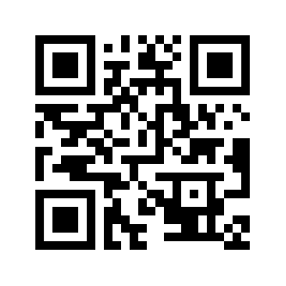
Certification : PEFC
Page PEFC-RDUE
https://pefc.org/eudr

Slide 18
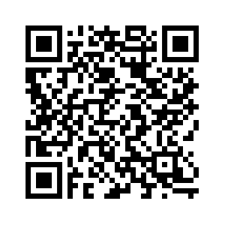
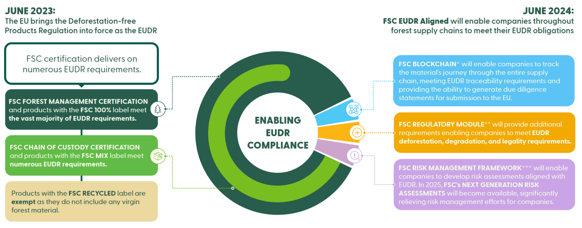
Règlement Déforestation de l’Union Européenne
Certification : FSC
Page FSC-RDUE
https://fsc.org/en/eudr-regulation-on-deforestation-free-products

